Slide 1
Spark et LSST
Christian Arnault

Slide 2
Le process étudié
Simulation
Images du ciel
Observation
Calibration
Fond du ciel
Détection des objets
Catalogues de référence
Objets {x, y, flux}
Calage photométrique
Calage astrométrique
Objets mesurés {RA, DEC, flux, magnitude}
Catalogues

Slide 3
L’étude
L’impact du parallélisme et de la distribution
Sur les données intermédiaires
Sur les différentes étapes de production
Sur la production du catalogue final
Etude des formats de données
Avro (conversion du formats FITS ou HDF5)
Utilisation de MongoDb pour le catalogue de référence
Pour le requêtes 2D géométriques lors de l’identification des objets

Slide 4
Quelques chiffres
Camera
3,2 Gpixels
15 To par nuit (x 10 ans de fonctionnement)
Image
Diamètre: 3.5° / 64cm -> 9,6 °² (lune = 0,5°)
~ 300 000 x 6 images de CCD pour le demi ciel
189 CCDs / 6 filtres
CCD
16 Mpixels (= 1 fichier FITS)
16 cm²
3 Go/s
0,05 °² = 3 ‘ 2.9 ’’
Pixels
10 µm , 0,2 arc-secs
2 octets

Slide 5
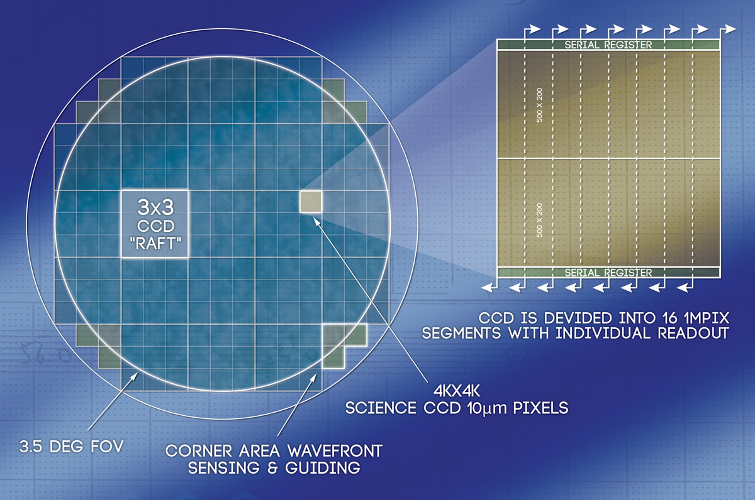
Camera

Slide 6
Algorithmes
Simulation:
Application d’un pattern gaussien à largeur unique (la largeur de la tâche d’un objet est due à la diffusion atmosphérique et aux aberrations optiques) + du bruit
Détection:
Convolution avec un pattern gaussien
Gestion d’une marge de superposition pour les objets du bord des images
Identification:
Recherche 2D géographique dans le catalogue de référence
Gestion d’un très grand nombre de fichiers de données
Structurés autour de plusieurs clés d’indexation (run, filtre, ra, dec, …)
Etude des mécanismes de transferts de données
throughput

Slide 7
Valeurs utilisées pour la simulation
Python seul
Avec Spark
RAPATCHES = 800 DECPATCHES = 400 PIXELS_PER_DEGREE = 8000 RA0 = -20.0 DEC0 = 20 IMAGES_IN_RA = 3 IMAGES_IN_DEC = 2
1 image
13’5
1800 x 1800 pixels
IMAGES_IN_RA = 5 IMAGES_IN_DEC = 5
4000 x 4000 pixels

Slide 8
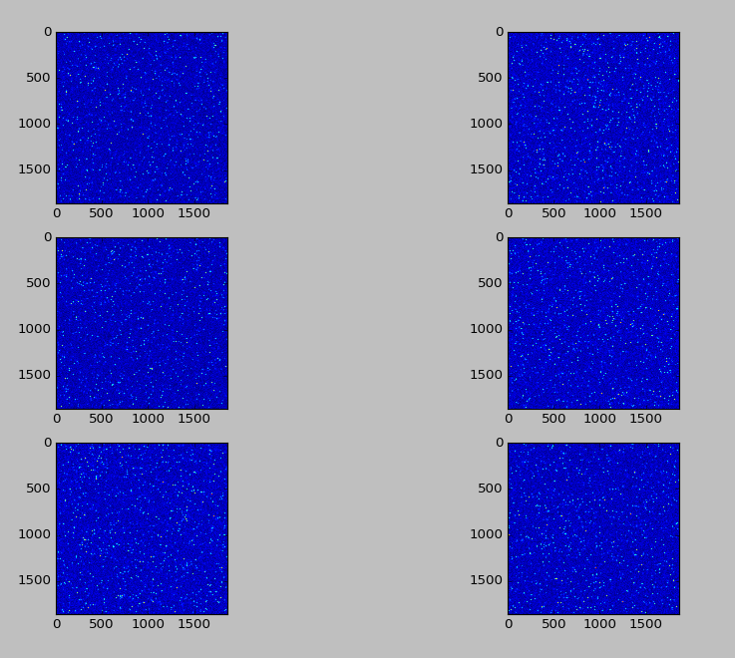

Slide 9
Création des images
def make_schema():
schema = StructType([
StructField("id", IntegerType(), True), StructField("run", IntegerType(), True), StructField("ra", DoubleType(), True), StructField("dec", DoubleType(), True), StructField("image", ArrayType(ArrayType(DoubleType()), True))])
return schema
def create_image(spark):
runs = ...
rows = 3; cols = 3; region_size = 4000 images = []; image_id = 0 # initialize image descriptors
for run in range(runs) for r in range(rows): for c in range(cols):
ra = ...; dec = ... images.append((image_id, run, ra, dec)) image_id += 1 rdd = sc.parallelize(images).map(lambda x: fill_image(x)) df = spark.createDataFrame(rdd, make_schema()) df.write.format("com.databricks.spark.avro") \
.mode("overwrite") \
.save("./images")
def fill_image(image):
filled = ...
return filled
Spark

Slide 10
Utilisation des images
Avec l’utilisation des RDD
Gestion des données structurées
Sélection par opérations map, filter
def analyze(x): return 'analyze image', x[0] def read_images(spark): df = spark.read.format("com.databricks.spark.avro").load("./images") rdd = (df.rdd
.filter(lambda x: x[1] == 3) .map(lambda x: analyze(x))) result = rdd.collect() print(result)

Slide 11
Utilisation des images
Avec l’utilisation des DataFrame
Gestion des données en colonnes
Indexation des images par run/patch/ra/dec/…
Possibilité de sélectionner des images directement
def analyze(x): return 'analyze image', x[0] def read_images(spark): analyze = functions.udf(lambda m: analyze(m), <type>)
df = (spark.read.load("./images")
.filter(df.run == 3)
.select(df.run, analyze(df.image).alias('image')))
df.show()

Slide 12
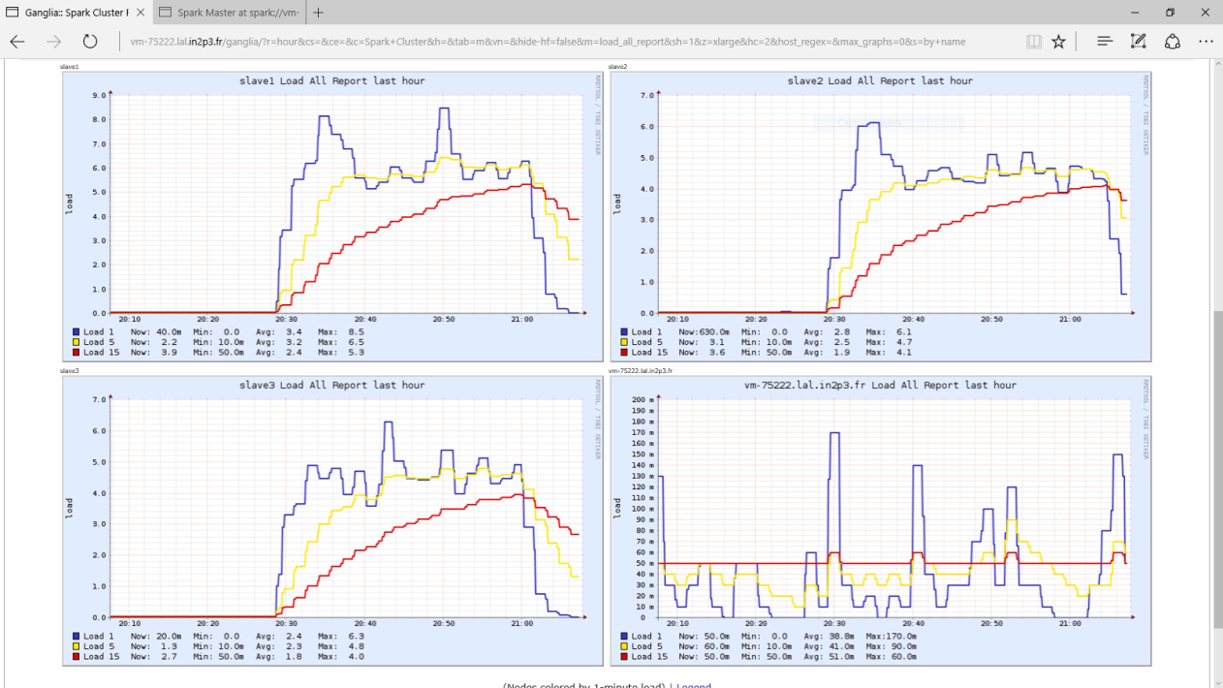
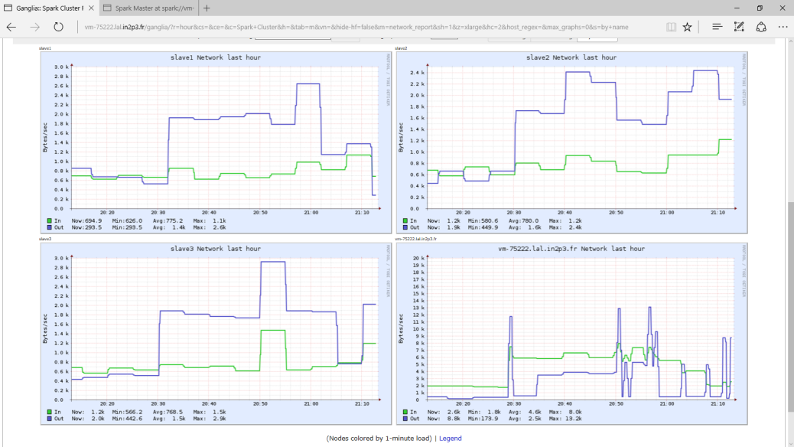
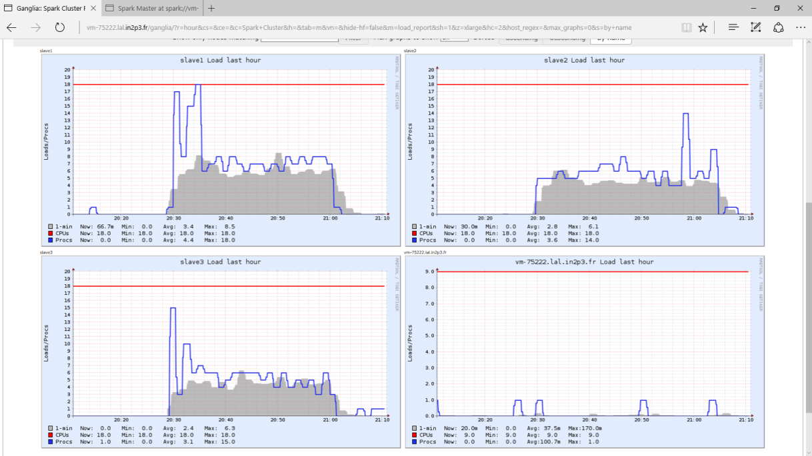
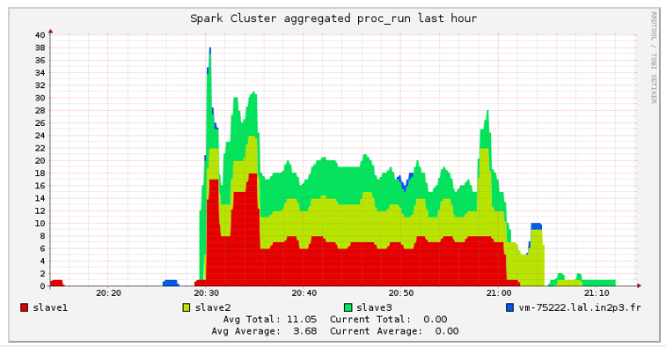

Slide 13
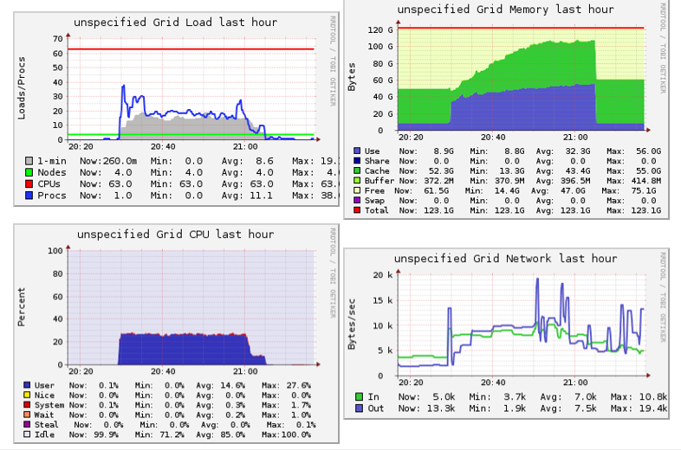
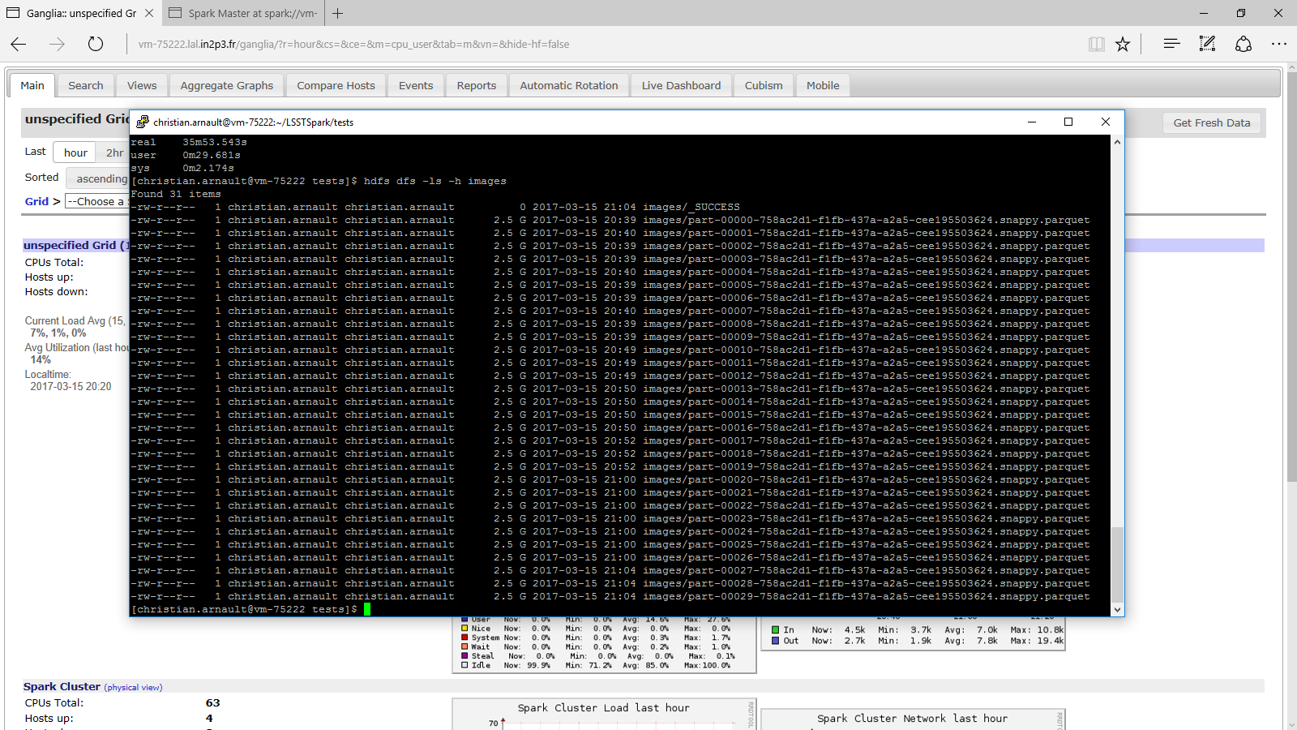

Slide 14
Lecture
Petit test:
10 x 1000 images 1000x1000 double = 80 G
Programme:
Lecture des images avec sélection sur le premier critère (1/10)
Application d’une boucle de calcul (np.array) x N fois
Temps de lecture
0,5 secondes
Temps (s)
N

Slide 15
MongoDB
Ingestion des objets
client = pymongo.MongoClient(MONGO_URL)
lsst = client.lsst
stars = lsst.stars
for o_id in objects:
o = objects[o_id]
object = o.to_db()
object['center'] = {'type': 'Point', 'coordinates': [o.ra, o.dec]}
id = stars.insert_one(object)
stars.create_index([('center', '2dsphere')])
Conversion BSON
Ajoute le support de
L’indexation 2D
Recherche d’objets
center = [[cluster.ra(), cluster.dec()]
for o in stars.find({'center': {'$geoWithin': {'$centerSphere': center, radius]}}},
{'_id': 0, 'where': 1, 'center': 1}):
print('identified object')

Slide 16
Le cluster au LAL
Le cluster Spark est installé dans le cadre de VirtualData et du projet ERM/MRM de l’Université Paris-Sud
La projet regroupe plusieurs équipes de recherche de l’U-PSud (médecine, génomique, bio-informatique, LSST) qui vont exploiter la technologie Spark.
Une école Spark a été organisée récemment au LAL (avec un intervenant de Databricks)

